Slide 1

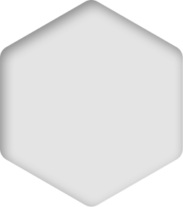




积云教育
www.usian.cn

Slide 2
H5·第17单元
主讲人：
www.usian.cn

Slide 3

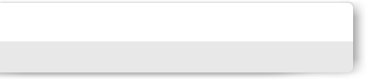

目录介绍
01
学习目标
02
内容
03
总结回顾
04
练习
www.usian.cn

Slide 4
学习目标
1.1知识目标
1、创建节点
2、插入节点
3、包裹节点
4、节点操作
www.usian.cn

Slide 5
1. 创建节点
为了使页面更加智能化，有时我们想动态的在html结构页面添加一个元素标签，那么在插入之前首先要做的动作就是：创建节点。
var box=$('<div id="box">节点</div>');//创建一个节点
$('body').append(box);//将节点插入到<body>元素内部
www.usian.cn

Slide 6
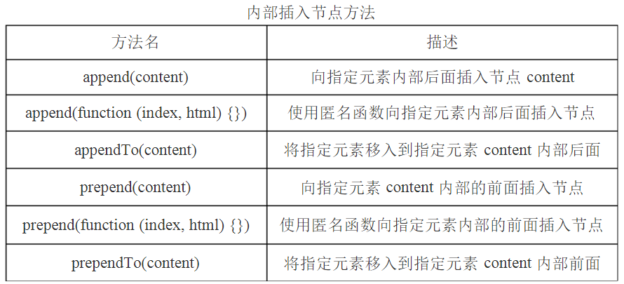
2. 插入节点
www.usian.cn

Slide 7
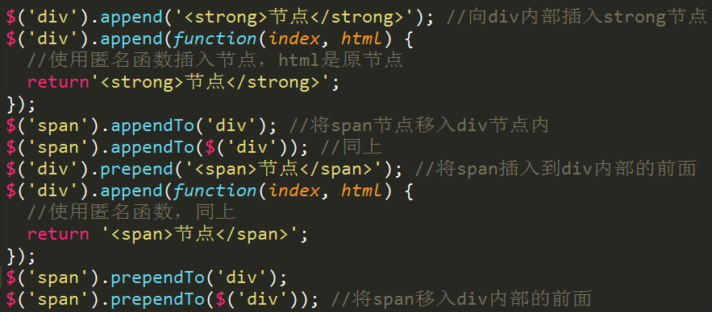
2. 插入节点
www.usian.cn

Slide 8
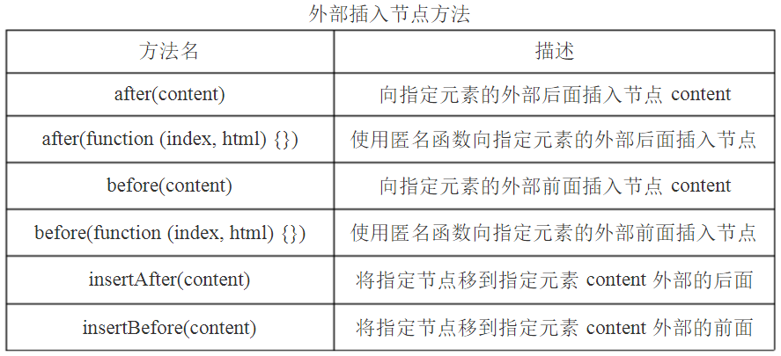
2. 插入节点
www.usian.cn

Slide 9
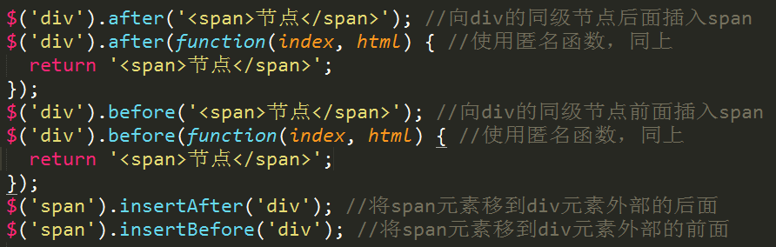
2. 插入节点
www.usian.cn

Slide 10
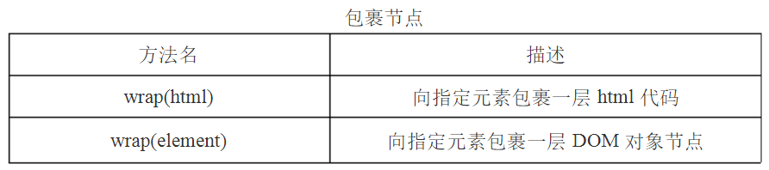
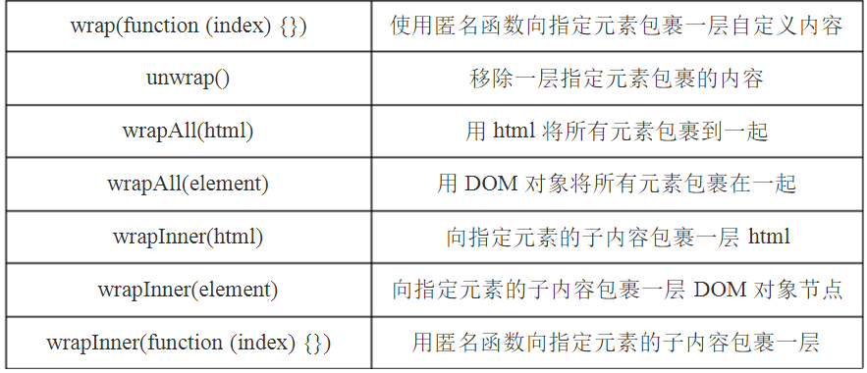
3. 包裹节点
www.usian.cn

Slide 11
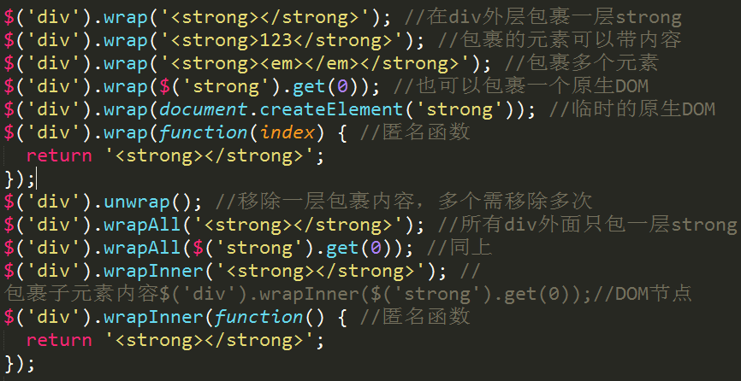
3. 包裹节点
www.usian.cn

Slide 12
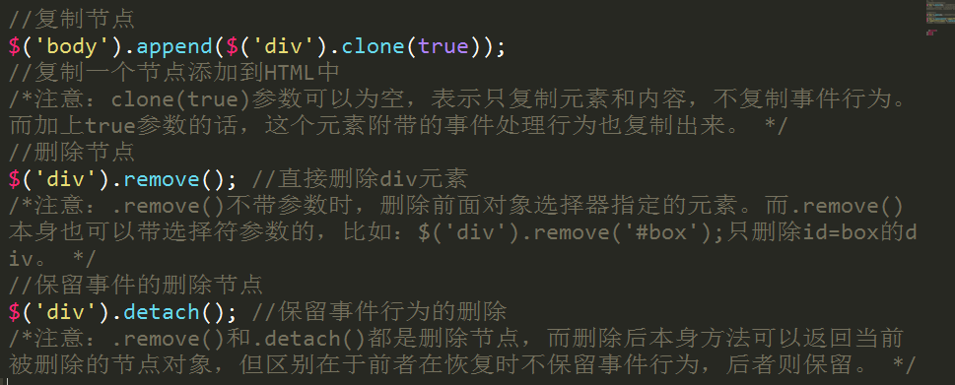
3. 节点操作
www.usian.cn

Slide 13
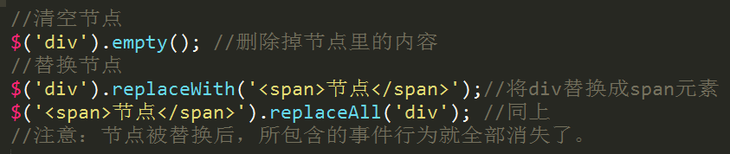
3. 节点操作
www.usian.cn

Slide 14
THANKS
www.usian.cn
本课程版权归积云教育独家所有
未经书面同意私自录制、转载等行为均属违法行为
积云教育将保留所有追责权利

